Slide 1
航材采购的六类关键问题
课堂讨论：哪一个问题最影响维修交付？最近一次发生在什么情境？
业务环节 | 学员带入的典型问题 | 先核对的证据
需求与计划 | 维修计划反复变，采购何时启动？ | 计划版本与需求日期
寻源与询价 | 报价最低，为什么到手成本更高？ | 币种、运输与交期
供应商风险 | 资质合格，为什么仍然交付失约？ | 履约记录与供应依赖
订单与交付 | 一直在催交，关键件为什么仍晚？ | 确认到货与维修需求日
库存与补货 | 库存很多，为什么维修现场仍缺料？ | 可用状态与件号缺口
AOG 紧急采购 | 最快的方案，证书和适用性能过关吗？ | 保障时限与审核结果
典型问题用于诊断讨论，须由学员提供事实验证
航材采购 AI 智能化实战工作坊
01
Notes:
课程依据：航材采购AI智能化实战工作坊-厦门太古.2026.10.23doc.pdf。两天，每天6小时。原大纲未规定分日课时，样稿排课为教学建议。典型问题不代表已证实的厦门太古内部管理缺陷。
教学目标：六个环节均从业务问题进入，最终讨论工具适用条件、局限与落实方法。此页不展示系统功能。用5分钟请学员描述最近一次具体事件，记录件号、需求日、影响和证据。每人选择一个问题，区分现象与原因。课件中的典型问题不是已证实的厦门太古内部缺陷。建议后续100页以相同结构展开六个专题，并穿插工具选型、实施与效益评价。

Slide 2
账面有 32 件，为什么仍缺 9 件？
库存专题案例：同一批需求、同一核对时点，逐件号判断可用数量
数量（件）
32
账面库存（件）
9
逐件号缺口合计（件）
不同件号的富余，不能直接抵消另一件号的缺口
教学模拟。缺口=max（需求−按期可用，0），按件号分别计算后求和
航材采购 AI 智能化实战工作坊
02
Notes:
课程依据：航材采购AI智能化实战工作坊-厦门太古.2026.10.23doc.pdf。两天，每天6小时。原大纲未规定分日课时，样稿排课为教学建议。典型问题不代表已证实的厦门太古内部管理缺陷。
本页数据为专为讨论设计的教学模拟，不是企业记录。PN-A需求8、账面12、按期可用4，缺口4。PN-B需求6、账面3、按期可用3，缺口3。PN-C需求4、账面9、按期可用4，缺口0。PN-D需求2、账面8、按期可用0，缺口2。总需求20、账面32、可用11、缺口9。不同件号不可直接互换，替代性需工程确认。账面与可用之间的差额原因尚未确定，可能是分配占用、状态冻结、证书核对或其他原因，不能直接认定。仅展示件数，不代表库存资金占用高低。先让学员计算缺口，再询问还缺哪些数据，避免看到库存总数就决定追加采购。可追问：若供应商按期到货，对哪个件号的缺口有影响？必须逐行校验时点及状态。

Slide 3
缺料根因：计划变更是否传到了采购？
待验证假设：维修需求提前，订单仍沿用旧日期
维修需求日
提前
采购订单
未同步
供应商仍按
旧承诺交付
到货晚于
维修需求日
核对证据
核对证据
核对证据
核对证据
计划修订记录
订单版本
与修改时间
供应商确认邮件
与到货记录
缺料时间
与交付影响
证据不支持时，继续排查
件号与单位是否一致？ 库存是否可用？ 供应交期是否变化？
讨论：在哪个节点设置检查，能更早发现问题？
航材采购 AI 智能化实战工作坊
03
Notes:
课程依据：航材采购AI智能化实战工作坊-厦门太古.2026.10.23doc.pdf。两天，每天6小时。原大纲未规定分日课时，样稿排课为教学建议。典型问题不代表已证实的厦门太古内部管理缺陷。
本页是一条候选因果链，尚未证明对应上一页任何具体件号，更不是对企业的审计结论。用信息流与5Why方法组织讨论：先比对计划版本、订单修改、供应商确认与实际收货，再把时间线串起来。若需求日已更新而供应商仍未承诺新日期，问题不等于采购员没有发邮件，需继续分析承诺管理及能力约束。若证据不支持日期错配，应改查主数据、可用状态、需求估计或供应约束，避免只验证自己喜欢的解释。每一项根因至少指定证据、核对责任人和待确认问题。课堂产出为问题与根因清单，不要求打开系统。

Slide 4
改善方案的作用、代价与控制
根据已验证的根因选方法，再判断 AI、规则和人工各自承担什么
根因待核实 | 改善方法 | 作用与优势 | 局限与控制
需求日与 交期错配 | 关联计划变更与订单 对缺口设置预警 | 规则筛选日期冲突 AI 整理确认邮件 | 依赖最新可靠数据 采购员核对供应承诺
账面库存不可用 | 核对证书、适用性 及库存冻结状态 | 排除不可用数量 减少虚假的库存满足 | AI 识别仅供参考 质量与工程人员确认
需求波动与 补货滞后 | 按航材特点分层 比较补货与缓冲方案 | 模型展示成本变化 便于比较不同策略 | 缓冲增加资金占用 低频关键件另行验证
试点评价：按期可用满足率、缺料行数、库存金额
讨论：你所在岗位能提供哪些数据？谁有权确认与执行改进？
航材采购 AI 智能化实战工作坊
04
Notes:
课程依据：航材采购AI智能化实战工作坊-厦门太古.2026.10.23doc.pdf。两天，每天6小时。原大纲未规定分日课时，样稿排课为教学建议。典型问题不代表已证实的厦门太古内部管理缺陷。
本页为针对候选根因的教学改善方案，不声称已适配厦门太古现有流程。工具适配需核对数据覆盖、接口、权限和质量要求。大模型适合辅助整理邮件及文档，业务规则和数学模型承担可检验的计算，人工核对证据并审批。证书问题不能靠增加安全库存自动解决；交付承诺问题不能仅靠提高预测精度解决。对每个方案评估数据准备工时、误报漏报、复核责任及资金占用。试点应在同一统计口径下比较基线和改进情景。按期可用满足率可按需求行或数量计算，必须提前固定口径。库存金额需单位价值数据，不能用上一页的件数代替财务收益。最终形成一项可验证的小范围改进，而非直接给生产系统下单。

Slide 5
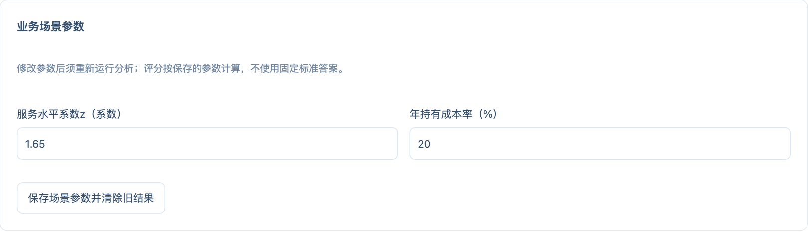
提高安全库存，代价有多大？
系统辅助验证：仅对“补货缓冲不足”这一子问题做情景比较
课堂任务
同一批数据
仅把 z 从 1.65 调至 2.33
年持有成本率保持 20%
安全库存年持有成本（元，教学模拟）
成本增加约 1,400 元／年
业务改善是否值得？
还需验证真实缺料变化
并形成方案、责任人与试点指标
模型假设：固定交期、独立日需求。不能直接套用于低频关键件
航材采购 AI 智能化实战工作坊
05
Notes:
课程依据：航材采购AI智能化实战工作坊-厦门太古.2026.10.23doc.pdf。两天，每天6小时。原大纲未规定分日课时，样稿排课为教学建议。典型问题不代表已证实的厦门太古内部管理缺陷。
本页为独立的M05基础教学数据集，区别于第2页的四个模拟件号，不代表已修复那9件缺口。来源：本系统M05运行截图tmp/ppt-problem/m05-parameters.png及后端结果m05-result.json、m05-variant.json，2026-10-28在独立演示副本生成。三条数据：PN-2001日均需求1.5、标准差0.8、交期30天、价值500元；PN-2002为0.4、0.5、45天、2000元；PN-2003为2、1.2、15天、300元。假设日需求独立且交期固定，安全库存=z乘日需求标准差乘交期平方根，年持有成本按未取整安全库存乘单位价值乘20%。z=1.65时总年持有成本3396.81元，z=2.33时4796.71元，差1399.90元。系统未估计真实缺货概率、缺料损失或企业实施收益，因此不得声称服务改善已实现。让学员先预测方向，再保存参数、重新计算、复核结果，记录是否接受方案及原因。系统承担计算和留存练习结果，真实证书、计划变更和审批仍需业务人员核实。课堂收尾要求学员明确验证指标和责任人，再通过历史练习提交企业情况及待确认问题供管理员复盘，持续讨论后形成试点建议。

